Slide 1
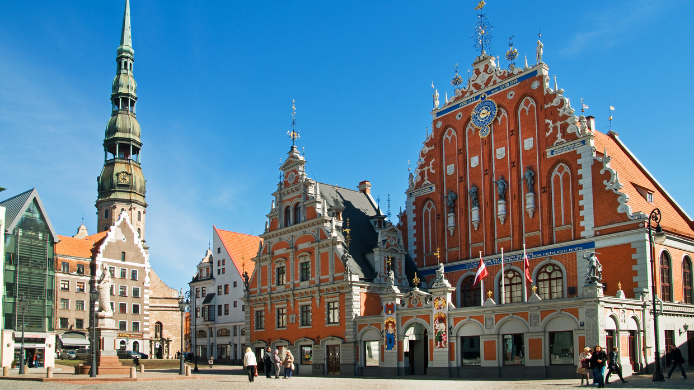
Stáž Lotyšsko Riga
Martin Myslík M2.A
Číslo projektu: 2021-1-CZ01-KA121-VET-000010087

Slide 2
Obsah Prezentace
Místo stáže
Od kdy do kdy
Název firmy
Popis činnosti
Volnočasové aktivity
Přínos stáže

Slide 3
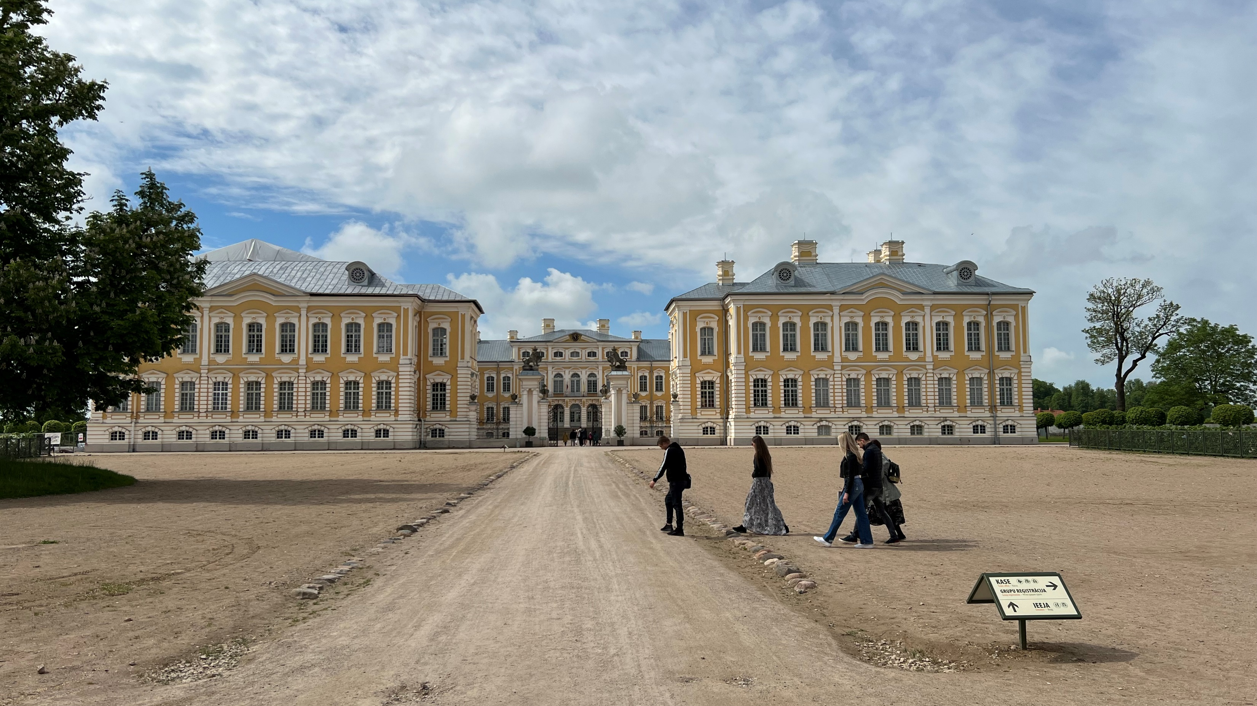
Lotyšsko-Riga
22.5.2022 10.6.2022

Slide 4
Decathlon – organizační struktura
celosvětový generální ředitel (Michel Aballea),​
Místní generální ředitel,​
Vedoucí obchodu,​
Sportovní lídr,​
My na stáži.

Slide 5
Popis činnosti
První dva týdny jsme pracovali v různých oddělení. Práce byla zajímavá někdy ale taky nudná.
Srovnáváni bot do regálu nebo srovnávání oblečení podle velikosti je jedna z nudných prací co jsme dostali
Poslední týden byl asi nejvíc zajímavý kdy jsme nahlédli do ekonomiky

Slide 6
Volnočasové aktivity
V úterý 24.5 jsme se vypravili na tour na lodi po řece Daugava, ​
která protéká rigou.​
V neděli 29.5 jsme se byli podívat do domu černohlavců​
V sobotu 4.6 jsme se vypravili na zámek Rundāle​
V neděli nás čekalo pobřeží a lázeňské město Jūrmala

Slide 7
Přínos stáže
Poznání nové kultury a nového kolektivu
Zlepšení komunikace s lidmi
Zkušenosti práci s kolektivem
Zlepšení komunikace cizími jazyky a vyjadřování

